Slide 1
Jak psát esej / seminární práci
Design II: 1925-2000
29. května 2022

Slide 2
Termíny
Odevzdání seminární práce
do 24.6. přes Odevzdávárnu
6-8 NS plus
Poznámkový aparát
Použité zdroje
Prezentace tématu
10.6. 9-11h
24.6. 10-12h

Slide 3
Co je to esej?
Krátší text, úvaha na určité téma, který přináší fakta a jejich zhodnocení.
Jde o formální, původní text
S jasnou argumentací,
tu podepírá důkazy a fakty,
Které jsou logicky prezentovány

Slide 4
Hlavní části:
Úvod – představení problematiky čtenáři
Vlastní esej – rozvíjí se sdělení z úvodu
Závěr – shrnutí a vyjasnění

Slide 5
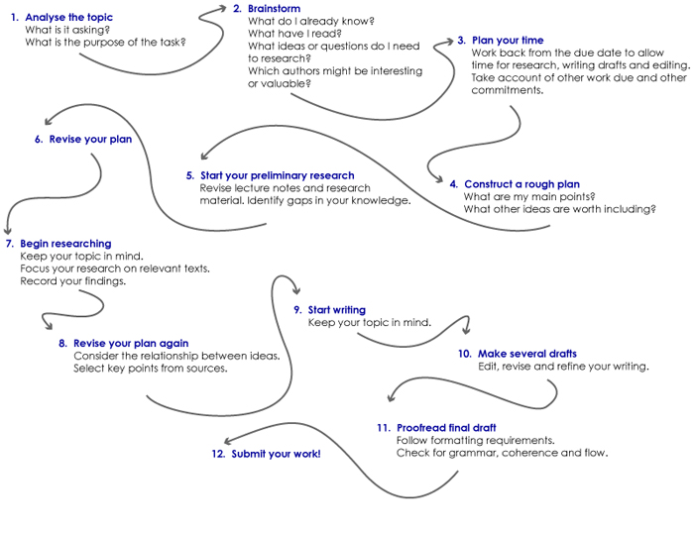
Jak to funguje?

Slide 6
Úvod
Krátkce představí téma textu,
designéra, objekt, “problém,“ historickou událost, kontext
Poukáže na určitou problematiku, která se k tématu váže. Položí otázku, která se v této souvislosti nabízí. Může nabídnout tezi (řešení, cestu), která reaguje na danou otázku
Vysvětlí, jak vypadá dosavadní výzkum této oblasti a poukáže, co a kdo už v této oblasti výzkumu něco vykonal / nebo jaký je stav výzkumu; Jaká je nejvýznamnější literatura v této oblasti, jak primární tak sekundární? Co se považuje za hlavní proud/interpretaci v této oblasti? Zkuste podat i krátký přehed relevantních akademických polemik
Krátce představí, o čem postupně bude esej pojednávat, jak jsou její části strukturovány

Slide 7
Vlastní text / esej
Logicky strukturovaná část, která rozvíjí hlavní otázku/argument, členěná do odstavců a podkapitol
Užívá ”důkazy” k podpoření argumentace
Obsahuje vlastní názor na problematiku založený na výzkumu
Výzkum
Proveďte výzkum dostupných zdrojů, v knihovnách MUNI, Jstor, v Moravské knihovně, Moravské galerii… a rozhodněte, které zdroje jsou relevantní a aktuální
Ujasněte si argumentaci

Slide 8
Závěr
Víceméně opakuje to, co bylo vyloženo v úvodu, ale nyní je možné se odvolat na předloženou argumentaci a důkazy. Je dobré zdůraznit originalitu, nové přístupy, nový materiál, které byly použity, nové myšlenky, které přehodnocují dosavadní výzkum.
Je jasnou odpovědí na položenou otázku.

Slide 9
Co je argumentace?
Otázky
Argumentace je řada zdůvodnění. Je to podání „důkazů“ v logické posloupnosti, kdy myšlenky na sebe navazují a navzájem se nepopírají.
Argumentace jsou myšlenky, které začínají předložením teze, postupně naberou na váze a spějí k závěru.
Jako píšící historik/historička umění/designu je potřeba umět se vyjádřit jasně a logicky a umět tak přesvědčit ostatní o svém názoru.
(Ostatní s názorem nemusí souhlasit, ale mohou ocenit, že je dobře vyargumentovaný.)

Slide 10
Jaké zdroje použít?
Otázky
Periodika – akademické, vědecké časopisy, noviny, jak tištěné tak elektronické
Knihy – monografie, editované sborníky, antologie
Recenze výstav a knih
Dizertace
Vždy se ptejte, jestli je zdroj důvěryhodný
Populární literatura o umění? Wikipedia?
Webové stránky?

Slide 11
Triangulace

Slide 12
Primární zdroje
Dobové noviny, umělecké časopisy , archivní zdroje jsou často digitalizované
Kramerius, digitalniknihovna.cz
Scopus, Web of Science
Anno (digitální archiv rakouských novin, časopisů v němčině)
Monoskop.org (wiki pro umění, média a humanity)
…

Slide 13
Je potřeba teorie?
Otázky
Teorie jsou vlastně jen myšlenky a názory, takže ano, teorie je potřeba.
V přednáškách se teorie zmiňuje neustále v podobě názorů designéru, umělců, kritiků apod.

Slide 14
Můžu vyjádřit v eseji svůj názor?
Otázky
Samozřejmě! Čtenář vždy ocení dobře předložený názor.
Nicméně je dobré mít na paměti, že názor a odůvodnění spolu souvisí, takže je nutné podložit svůj názor fakty nebo citacemi.
A je nutné nezapomínat, že je rozdíl mezi vlastním názorem a názorem druhých.

Slide 15
Ve většině esejů, i v těch bez konkrétní otázky, autor zaujímá nějaký názor na dané téma a logicky argumentuje.
Přemýšlejte o tom, jak informace v každém odstavci pomáhají vaší argumentaci a vedou k závěru.

Slide 16
Jak psát?
Otázky
Buďte konzistentní (jednotní), neprotiřečte si
Používejte akademický jazyk
Používejte jen relevantní informace a fakta (
Podpořte svou argumentaci ”důkazy” a zjištěním jiných badatelů
Vždy udávejte zdroj informací
Text si několikrát po sobě přečtěte a zeditujte

Slide 17
Co je akademické vyjadřování?
Jazyk, užívaný v akademických knihách, skriptech, v odborných článcích. Má jinou strukturu a slovní zásobu než hovorová a běžná čeština.
Užívá se správná gramatika
Dokazuje znalost relevantních termínů

Slide 18
Co je akademický jazyk?
Otázky
Hovorová čeština | Akademický jazyk
Opakují se stejné výrazy | Škála výrazů, synonyma, Vytříbenější slovní zásoba
Věty začínají spojkami “a,” “ale” … | Věty začínají přechodovými výrazy jako “presto,” “navíc,” “oproti tomu”
Užívá se slang: “no a pak,” “ono se…,” “je super” | Neužívá slang

Slide 19
Proč odkazovat na zdroje?
Otázky
Citace uznává původního autora myšlenky nebo výzkumu, na kterém stavíte
Podepírá vaše vlastní myšlenky odkazem na už uznaný výzkum
Předchází plagiarismu
Dává čtenáři možnost dohledat si další informace
Ukazuje, co všechno jste přečetli.
Citace podle normy časopisu Umění
https://www.umeni-art.cz/cz/norm.aspx

Slide 20
Před odevzdáním
Mám jasně dané téma?
Vyjádřila jsem se jasně a je jasná moje argumentace?
Použila jsem vhodné důkazy, které podporují moji argumentaci?
Je z mého úvodu jasné, jakým tématem se budu zabývat a jak přesně?
Udávám v závěru jasnou odpověď na svou otázku?
Mám všechny odkazy na literaturu úplné podle dohodnuté citační normy?
Pokud něco nevíte, zeptejte se!

Slide 21
Zdroje
ČMEJRKOVÁ, Světla, František DANEŠ a Jindra SVĚTLÁ. Jak napsat odborný text. Vydání první. Praha: Leda, 1999.
FIŠER, Zbyněk a Jitka CHOLASTOVÁ. Tvorba odborného textu a techniky tvůrčího psaní na vysoké škole. In Sborník prací Filozofické fakulty brněnské univerzity. 1. vyd. Brno: Masarykova univerzita, 2007.
KAHN, Norma B. Jak efektivně studovat a pracovat s informacemi. Translated by Hana Kašparovská. 1. vyd. Praha: Portál, 2001.
ŠANDEROVÁ, Jadwiga. Jak číst a psát odborný text ve společenských vědách. Praha: Sociologické nakladatelství, 2009.
ŠESTÁK, Zdeněk. Jak psát a přednášet o vědě. Illustrated by Hana Kymrová. Vyd. 1. Praha: Academia, 1999.
Zbyněk Fišer, AKADEMICKÉ PSANÍ. In: Petr Karlík, Marek Nekula, Jana Pleskalová (eds.), CzechEncy - Nový encyklopedický slovník češtiny. 2017.
Radovan Plášek, Odborný text. MUNI PRESS. 2014.
Workshopy knihovny FF MU

